Slide 1
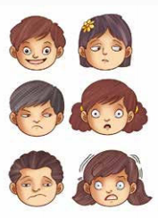
Semáforo de las emociones
Propósito | Que las niñas y los niños: Identifiquen y reconozcan sus propias emociones mediante expresiones faciales.
Recursos | Cuaderno, colores, lápiz, pegamento.
Actividad
1-. Con ayuda de un adulto dibuja y recorta 4 caritas con la emociones básicas: enojo, miedo, alegria y tristeza. 2-. Divide una hoja de tu cuaderno en 4 partes: En el primer cuadro escribe la palabra enojo. En el segundo cuadro escribe la palabra miedo. En el tercer cuadro escribe la palabra alegria. En el cuarto cuadro escribe la palabra tristeza. 3-. Coloca los recortes de caritas de las emociones en el cuadro que corresponda. 4-. Ahora responde las preguntas: ¿En qué momento has sentido miedo? ¿En qué parte de tu cuerpo lo has sentido? ¿Qué hiciste cuando te sentiste temeroso? 5-. Realiza un dibujo de algo que te cause miedo y mencionalo a tu maestra. 6-. Por ultimo responde ¿Qué te imaginas que puedes hacer para acabar con ese miedo?

